Slide 1
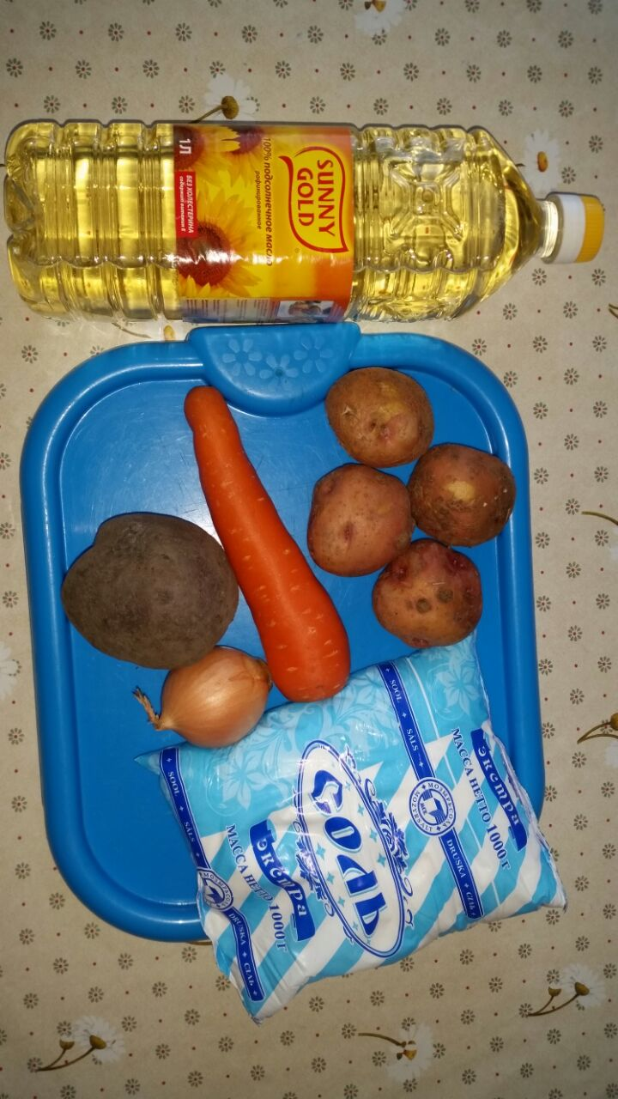
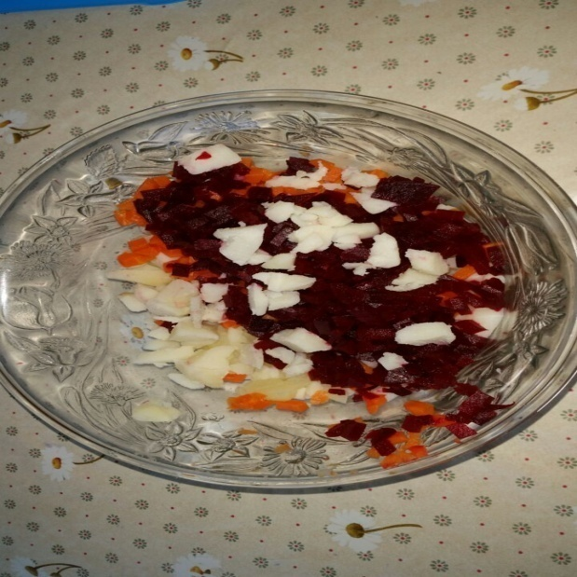
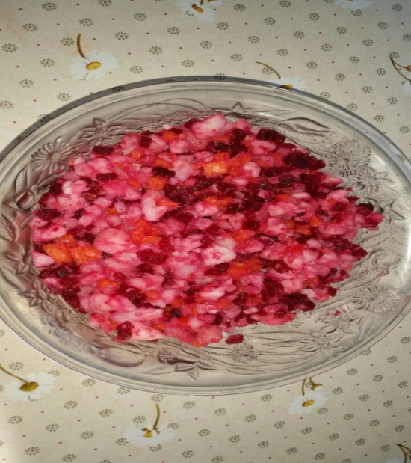
Рецепт №1. Винегрет.
Ингредиенты:
- Картофель
- Свекла
- Морковь
- Лук репчатый
- Масло растительное
- Соль.
Картофель, свеклу, морковь промыть, отварить, нарезать кубиками. Лук измельчить. Все компоненты смешать, посолить и заправить растительным маслом.
Данный салат улучшает весь желудочно-кишечный тракт, очищает организм от шлаков.

